Slide 1

教学目标:
1、复习巩固汉语拼音，学会8个生字，两条绿线内的7个生字只识不写，理解由生字组成的词语。（重点）
2、能正确、流利地朗读课文和背诵课文。（重点)
3、知道人的双手和大脑的作用是很大的，从小养成用手用脑的习惯。（难点）

Slide 2
人有两个宝
银厂小学：刘光凤

Slide 3
rén yǒu liǎnɡ ɡe bǎo
人 有 两 个 宝
rén yǒu liǎnɡ ɡe bǎo
人 有 两 个 宝 ,
shuānɡ shǒu hé dà nǎo
双 手 和 大 脑 。
shuānɡ shǒu huì zuò ɡōnɡ
双 手 会 做 工 ，
dà nǎo huì sī kǎo
大 脑 会 思 考 。
yònɡ shǒu yòu yònɡ nǎo
用 手 又 用 脑 ，
cái nénɡ yǒu chuànɡ zào
才 能 有 创 造 。
dòu hào
逗 号
jù hào
句 号

Slide 4
liǎng bǎo shuāng nǎo
两 宝 双 脑
会 创 造
huì chuàng zào

Slide 5
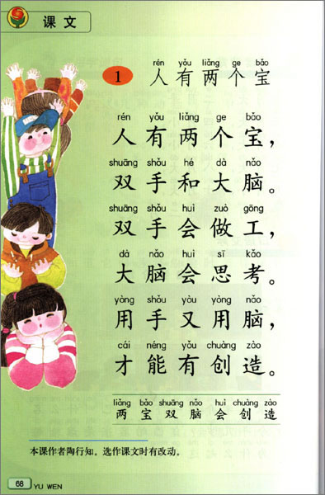


Slide 6
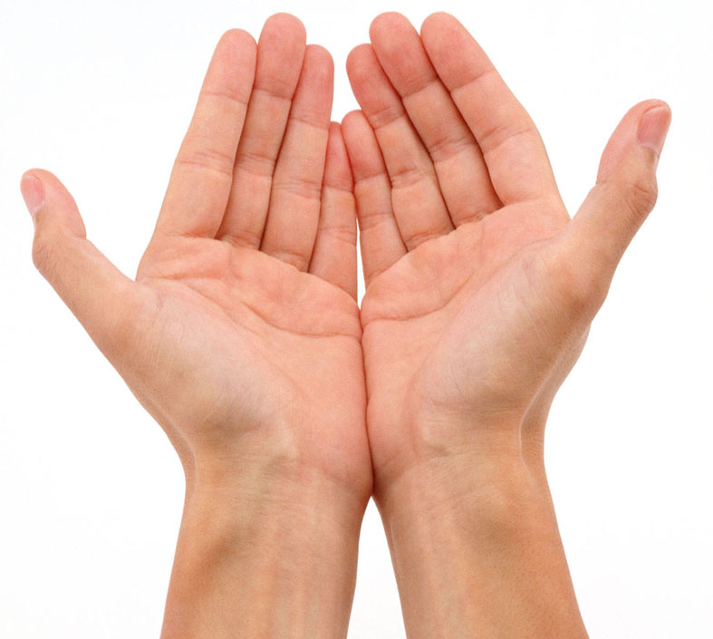
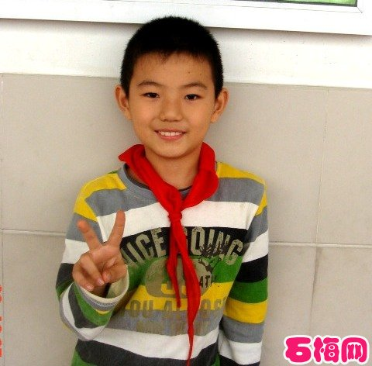
双手 和 大脑
人有哪两个宝？

Slide 7

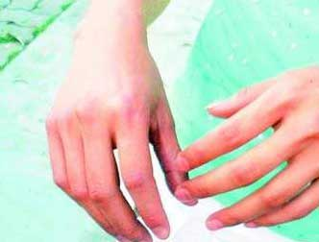
猜谜语
一棵小树五个杈，
不长叶，不开花，
劳动学习要靠它，
每个人都离不开它。
（手）

Slide 8
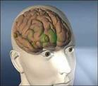
猜谜语
能思考、会创造，
人体当中最重要，
活到老，用到老，
小朋友们要用好。
（脑）

Slide 9

为什么说手和大脑是人的两个宝呢？
双手会做工
大脑会思考

Slide 10
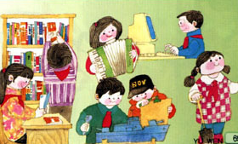
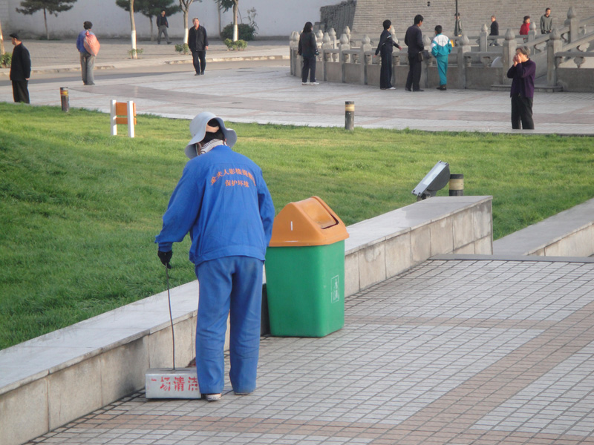
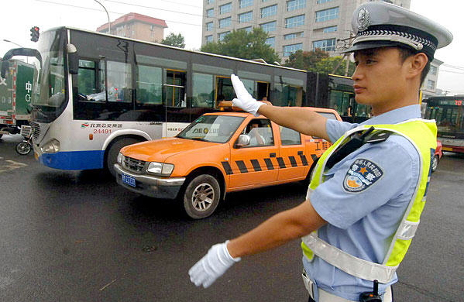
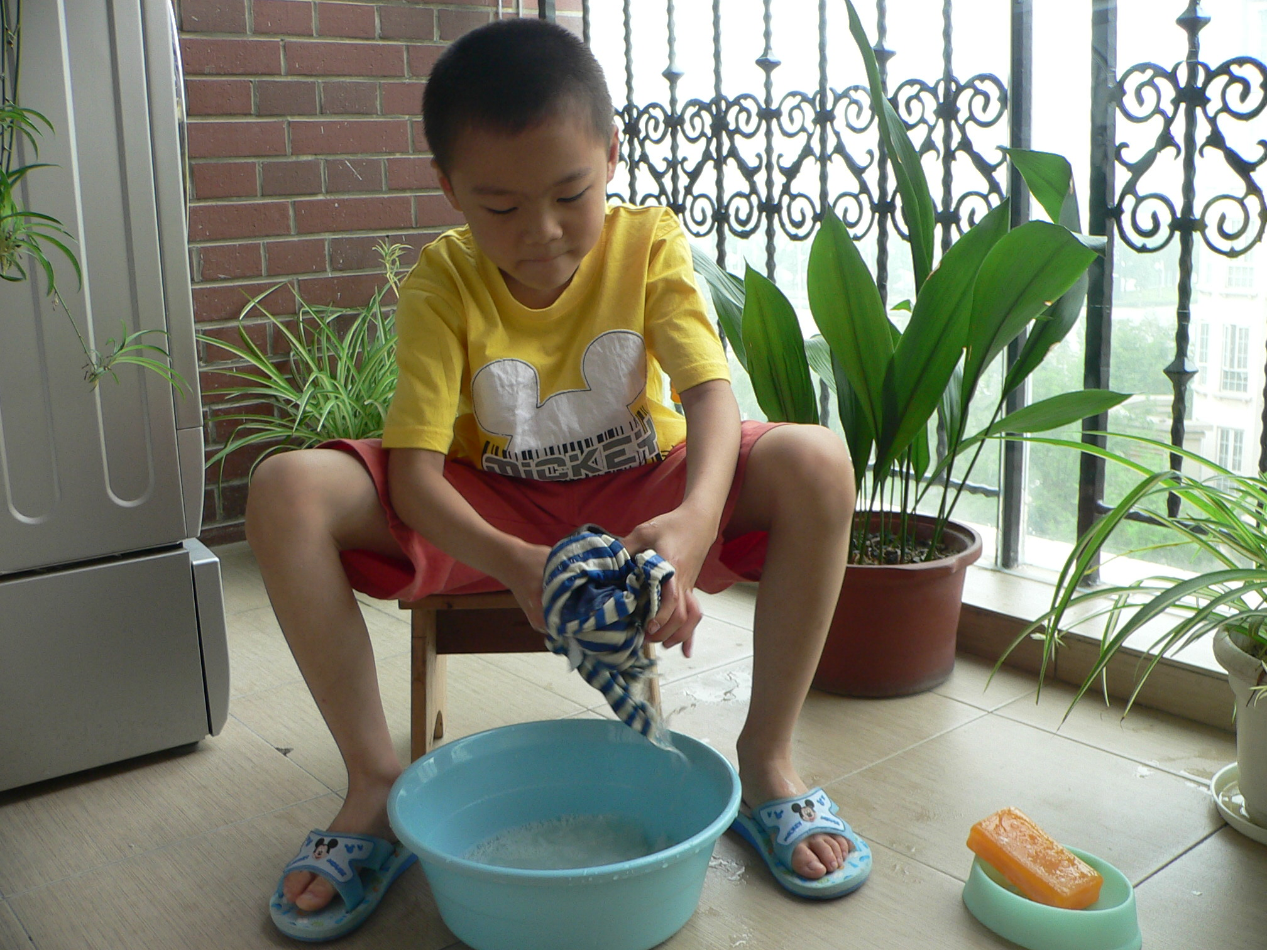
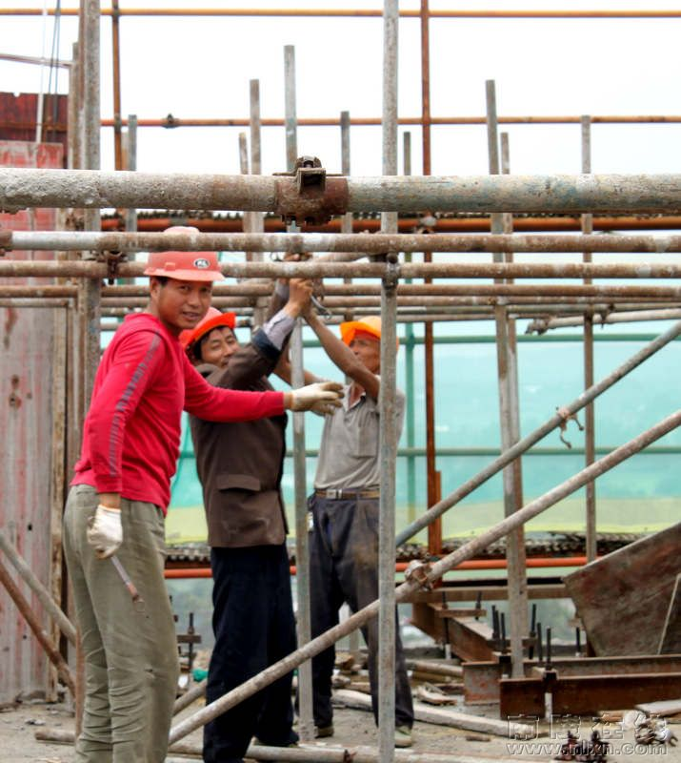
他们在干什么？
双手会做工

Slide 11
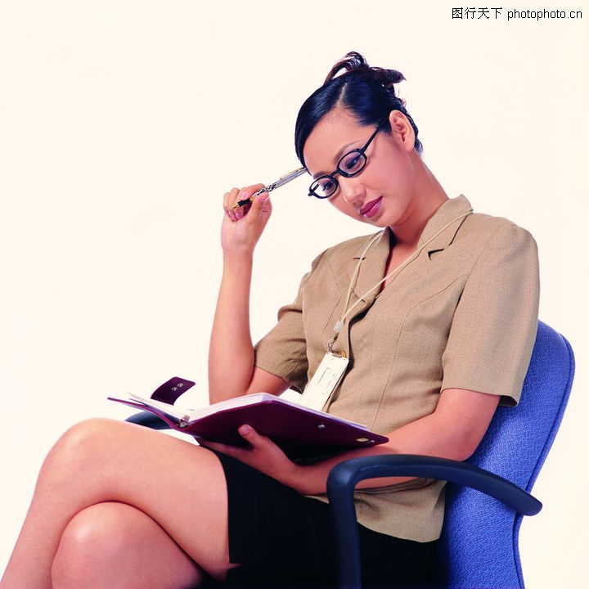
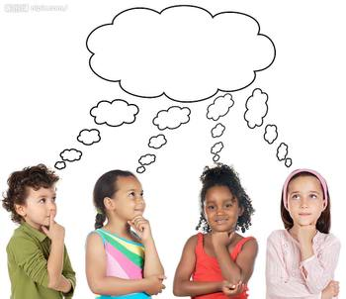

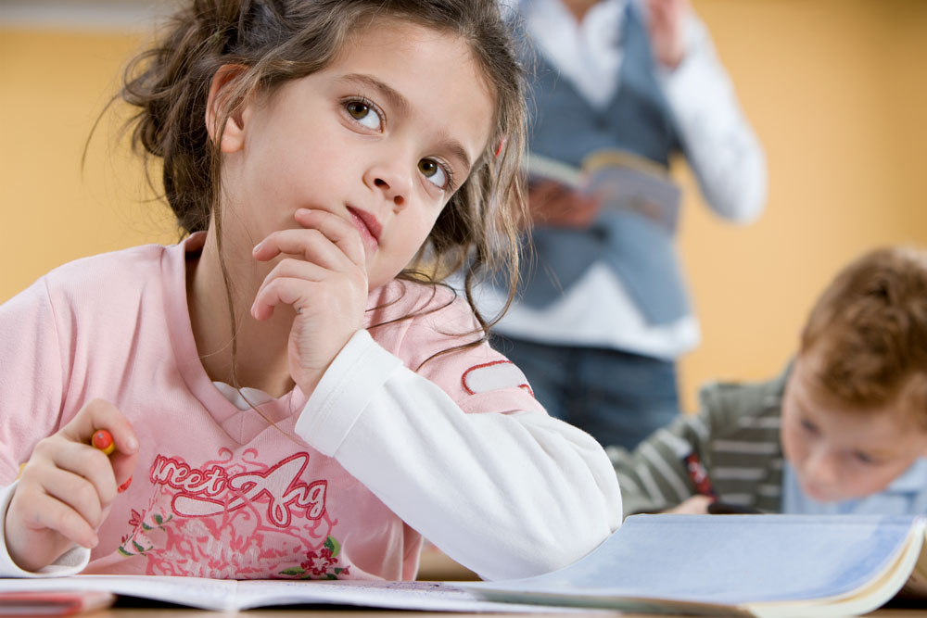
大脑会思考
他们在干什么？

Slide 12
我会用手 。
我会用脑 。

Slide 13
yònɡ shǒu yòu yònɡ nǎo
用 手 又 用 脑 ，
cái nénɡ yǒu chuànɡ zào
才 能 有 创 造 。

Slide 14
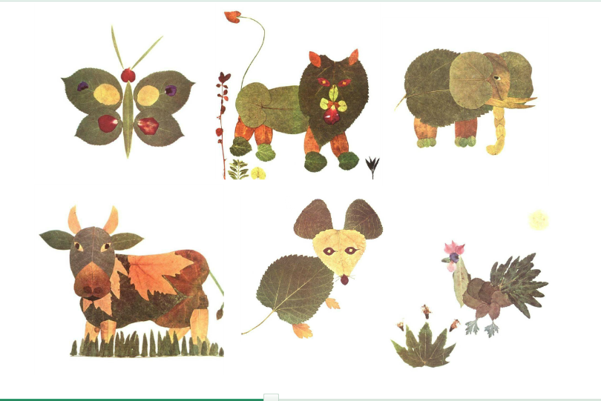
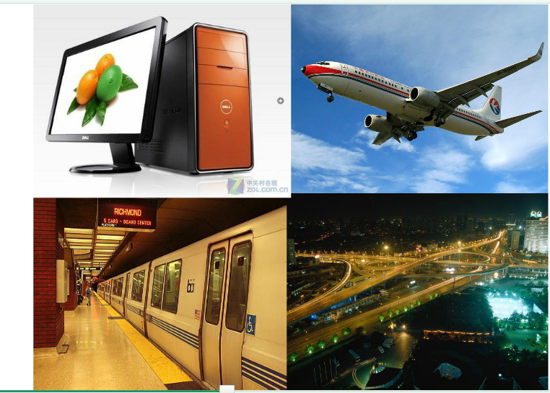

Slide 15






读一读，背一背。
人有两个宝,双手和大脑。
双手会做工，大脑会思考。
用手又用脑，才能有创造。

Slide 16
rén
人
(大人)
(女人)
(人口)
(男人)

Slide 17
ɡè
个
(个人)
(一个)
(个别)
(个子)

Slide 18
shǒu
手
(水手)
(人手)
(手工)
(双手)

Slide 19
dà
大
(大人)
(大小)
(大手)
(大口)

Slide 20
gōng
工
(工人)
(手工)
(木工)
(工作)

Slide 21
yòng
用
(用手)
(用人)
(不用)
(公用)

Slide 22
yòu
(又用手)
(又去)
(又来了)
(又大又圆)
又

Slide 23
cái
(人才)
(口才)
(才干)
(才能)
才

Slide 24
shǒu
ɡè
dà
rén
人
个
手
大
大人
一个
大手
大人
gōng
yònɡ
yòu
cái
工
用
又
才
工人
用手
又大又圆
人才

Slide 25
小朋友们再见

Slide 26
教学反思：

